Slide 1
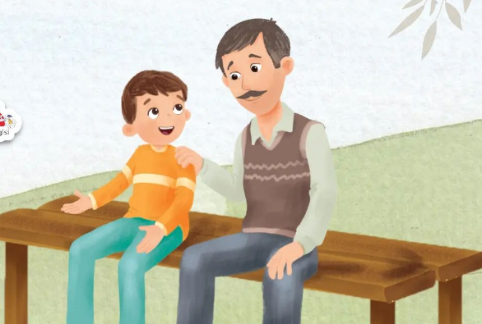
Büyüklerinizden gördüğünüz nezaket örnekleri nelerdir?

Slide 2
Geleneğimizdeki Nezaketler
1
Ailede Nezaket
2
Büyüklere Saygı
ve Nezaket
3
Misafir ve Nezaket
4
Hasta Ziyareti
5
Trafikte Nezaket
6
Sosyal Medya ve İnternette Nezaket

Slide 3
Etkinlik için tıklayınız
Etkinlik yapıyoruz

Slide 4
1
Ailede Nezaket
Özellikle anne babaya saygısızlık yapılmamalı
Büyüklerin olduğu ortamda uzanmak, yatmak, bacak bacak üzerine atmak hoş karşılanmaz.
Nezaket ailede başlar.
Büyüklerin olduğu ortamlarda argo, kaba, küfür içeren konuşmalardan kaçınılır.

Slide 5
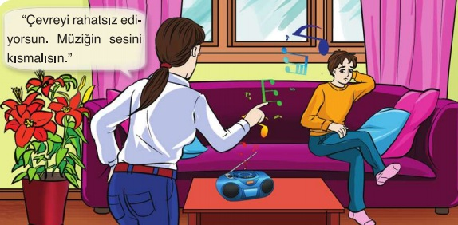
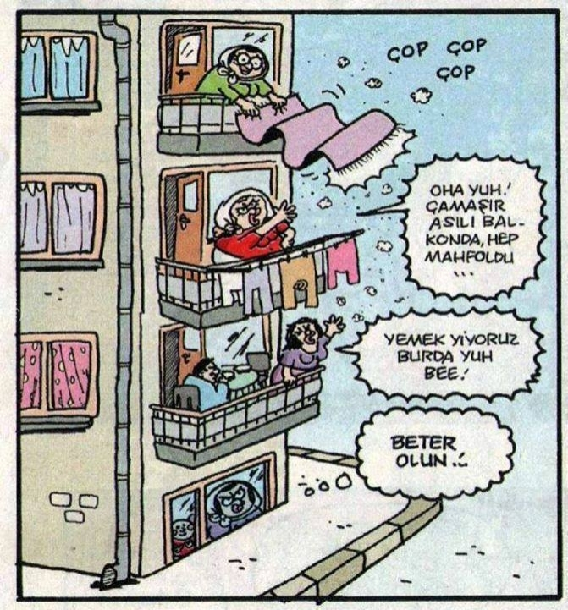
Resimlerde hangi nezaket durumuna aykırı davranılmıştır?
Durumları tespit ederek altına yazınız.
Sizce durumu düzeltmek için neler yapılabilir?

Slide 6
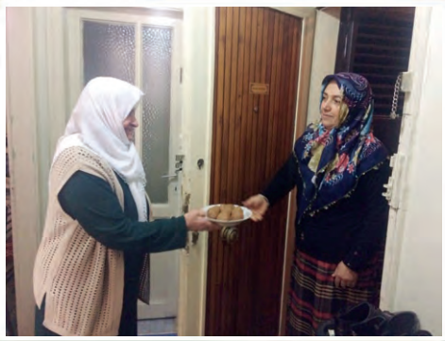
Evde pişirilen yemeklerden ikram edilir. Eve gelen kap, boş gönderilmemeye çalışılır.
Resimde hangi nezaket kuralı vardır?

Slide 7
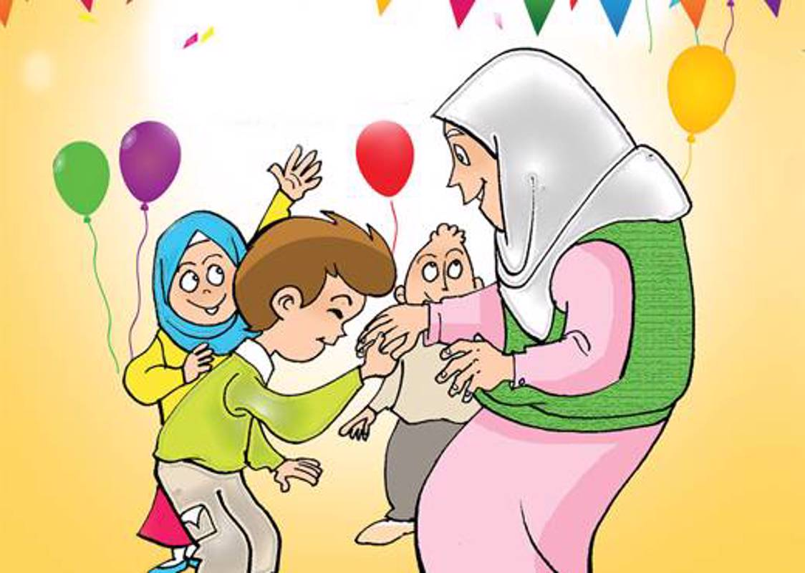
2
Büyüklere Saygı ve Nezaket
Bayramlarda büyük olan
akrabalar ziyaret edilir.
Elleri öpülür.

Slide 8
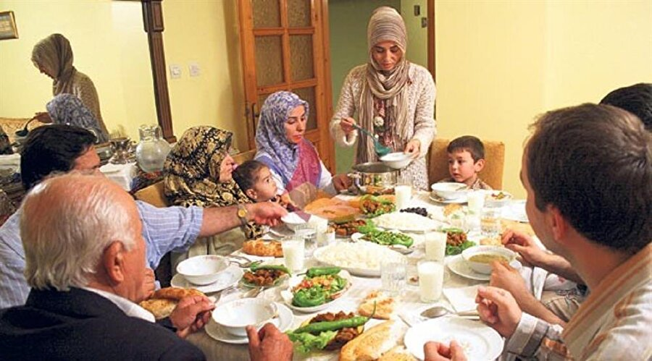
3
Misafir ve Nezaket
Geleneğimizde misafirperverlikle ilgili hangi adetler vardır?

Slide 9
3
Misafir ve Nezaket
Herkes “Hoş geldiniz.” diyerek misafire kapıda karşılar.
Misafirlere ikramlar hazırlanır ve özenle sunulur.
misafir yine bütün ev ahalisiyle birlikte kapıda uğurlanır.
Misafirliğe gidilecek olan eve mümkünse haber verilir.
Misafir olunan evde özel eşyalar karıştırılmaz, edebe uygun bir şekilde oturulur.
Ayrılırken “Siz de bize buyrun.” şeklinde davette bulunulur.
Davete icabet etmek nezakettendir.

Slide 10
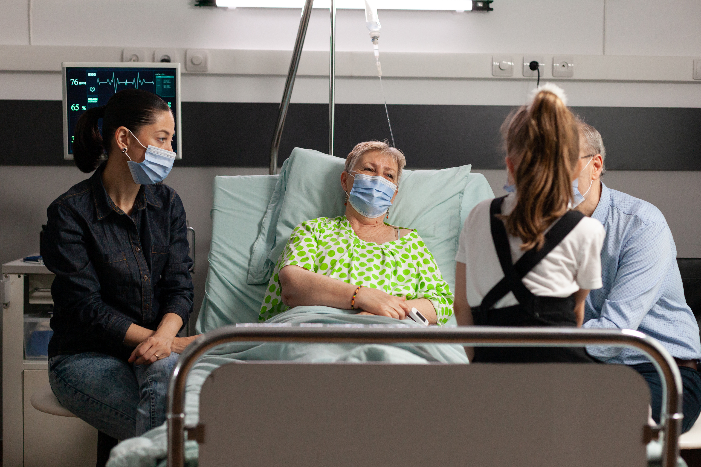
4
Hasta Ziyareti
Hasta ziyaretinde nelere dikkat etmemiz gerekiyor?

Slide 11
Hasta ziyaretinde onlara moral verici konuşmalar yapılır.
1
Hastayı yormamak için yanında fazla durulmaz.
2
Vefat eden kişinin yakınlarına taziye ziyaretinde bulunulur.
2

Slide 12
Etkinlik için tıklayınız
Etkinlik yapıyoruz

Slide 13
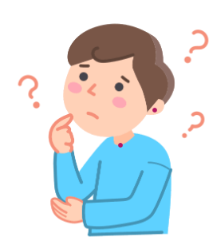
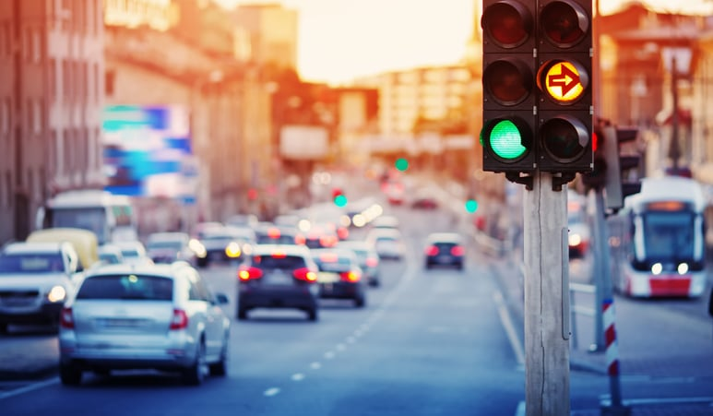
5
Trafikte Nezaket
Sizce trafik kurallarına uymamak kul hakkına girer mi?

Slide 14
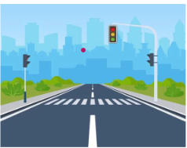
Trafikte de nezaketi elden bırakmamak gerekir
1
2
Kornaya gereksiz yere basılmamalı
Gerektiğinde yol verilmelidir
3
4
Gürültü yapmamaya dikkat edilmeli.
Yaşlılara yer verilmeli
5
Toplu taşıma araçlarında yüksek sesle konuşulmamalıdır.

Slide 15
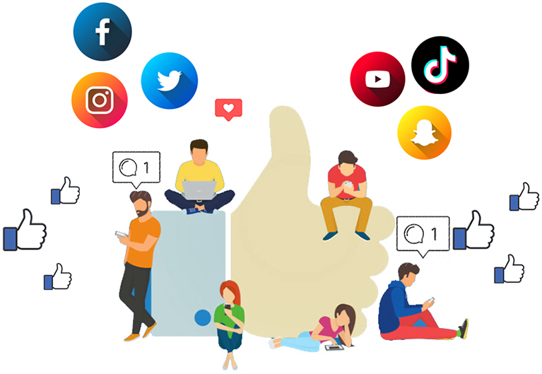
6
Sosyal Medya ve İnternette Nezaket
Asla başkasının resmini izinsiz yayınlamayın.
1
Sohbet etmek yerine, cep telefonuyla ilgilenmek nezaketsizliktir.
2
Gerçek olamayan haberler paylaşılmaz.
2
Sosyal medyada yalan, küfür, hakaret edici ifadeler kullanılmaz.
2

Slide 16
Doğru Yanlış Soruları
1
Nezaket kuralları insanların günlük hayatta birbirlerine karşı uymaları gereken kurallardır.
D
Y
2
İslam’ın emrettiği tüm ahlak kuralları da nezaket kurallarını meydana getirir.
D
Y
3
Nezaket kuralları sadece çalışma hayatında geçerlidir.
D
Y
4
Toplum içerisinde kulaktan kulağa fısıltı ile konuşmak yanlış anlaşılmalara sebep olacağından nezakete aykırı bir davranıştır. .
D
Y
5
Sosyal medyada nezaket kurallarına uymak dinimizin bir emridir.
D
Y
6
İzin alınmadan insanların fotoğraflarını sosyal medyada
paylaşabiliriz.
D
Y

Slide 17
Anlaşılır bir şekilde konuşmak
Söz çok uzatıp başkalarına konuşma hakkı tanımamak
Kaba ve kırıcı ifadeleri kullanmamak
Sosyal medyada insanları incitecek davranışlardan uzak durmak
Verilen bilgilerden hangisinde konuşma ve iletişim adabına aykırı bir durum vardır?
A
IV
B
III
C
I
D
II

